Slide 1
1. pisana provjera znanja iz fizike

Slide 2
Grupa A
Grupa B
1. Tijela koja poprimaju oblik posude u kojoj se nalaze jesu ____________ ili ________________.
1. Voda je tijelo u ____________ agregacijskom stanju. Zagrijavanjem voda može prijeći u _______________ agregacijsko stanje, a hlađenjem u ______________ agregacijsko stanje.
2. Navedite obilježja čvrstih tijela.
2. Navedite obilježja plinova.

Slide 3
Grupa A
3. Čime iskazujemo fizičku veličinu?
Grupa B
3. Što je fizička veličina?
4. Što je ploština?
4. Što je obujam?
5. Što je masa?
5. Što je tromost?

Slide 4
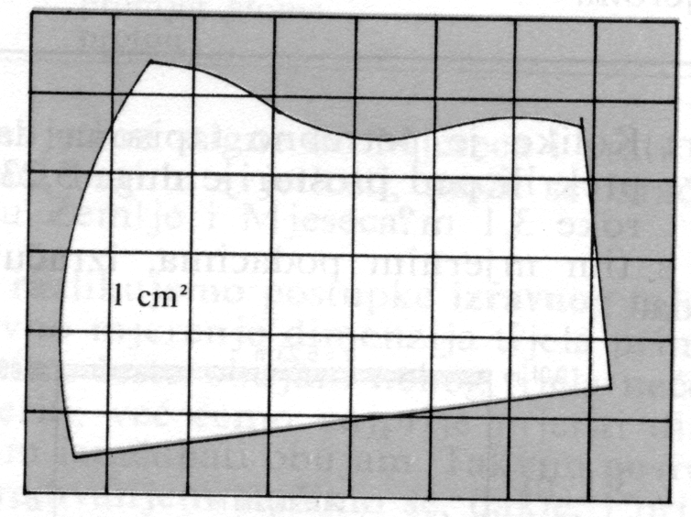
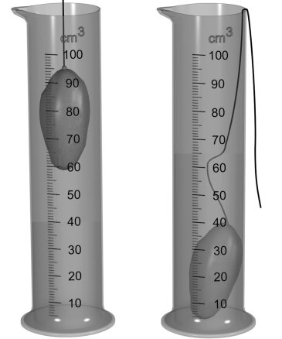
Grupa A
Grupa B
6. Izmjerite izravno ploštinu lika na slici i opišite kako ste to učinili.
6. Opišite kako možemo izmjeriti obujam tijela nepravilnog oblika.

Slide 5
Grupa A
7. Gustoću tvari iskazujemo količnikom _____________ i _____________ tijela.
Grupa B
7. Tvari se sastoje od sićušnih _____________ koje se gibaju, a između njih su ___________.
8. Osnovna jedinica mase je _____________.
Masu mjerimo ____________.
8. Gustoću označavamo s _____. Mjerna jedinica gustoće je
______________________.

Slide 6
Grupa A
Zadatak 1:
Kuglica ima masu 2,7 g i obujam 1 cm ³ . Kolika je gustoća kuglice?
Grupa B
Zadatak 1:
U posudi je tekućina obujma 500 cm ³ i mase 500 g. Kolika je gustoća tekućine?
Zadatak 2:
Akvarij je širok 30 cm, dugačak 1 m i dubok 40 cm. Kolika je masa vode u akvariju?
Zadatak 2:
Akvarij je širok 40 cm, dugačak 1 m i dubok 50 cm. Kolika je masa vode u akvariju?

Slide 8
Ispit je završio. ☺ Odložite olovke.

